Slide 1


义务教育《信息科技》八年级上册
第2单元 探究旅行便捷奥秘
项目 3
车载导航指引路线
——物联网定位技术
安徽省马鞍山市第七中学
唐小华

Slide 2

项目3 车载导航指引路线
项目情境
物联网技术使汽车能够通过无线网络与其他设备连接，实现数据的实时传输和接收，如车主可以远程启动汽车、调节空调温度、监控胎压等，其中车载导航是最普遍的应用。在智能汽车上使用导航，规划好路线，不仅能将我们带到目的地，还可以在旅游途中了解同行车辆位置信息，与千千万万的车友共享路况。让我们一起走进车联网，探究车载导航是如何获取车辆位置，又是如何准确指引车辆到达目的地的。
第2单元 物联网数据采集

Slide 3
项目3 车载导航指引路线
学习目标
1．素养目标
（1）了解物联网中定位技术；
（2）理解定位采集的数据类型及其应用。
2．项目目标
探究定位与距离、时间、速度的关系，理解车载导航的工作原理。
第2单元 物联网数据采集

Slide 4
项目3 车载导航指引路线
核心问题
从“问题池”中选一选与项目相关的问题，并按照先后顺序排序。
车载 导航 指引 路线 | 选一选 | 问题池
 |  | 1.什么是定位技术？ 2.物联网系统中定位技术有哪些应用？ 3.如何描述定位技术采集数据的过程？ 4.车载导航系统由哪些设备组成？ 5.车载导航系统如何获取车辆的位置信息？ 6.定位技术在车载导航系统重的作用？
第2单元 物联网数据采集
Notes:
www.515ppt.com

Slide 5



项目准备
01
体验导航功能，了解导航的工作过程
项目实施
02
运用定位确定位置、规划路线、预测路况
素养提升
03
导航中的定位技术、物联网中的定位技术
拓展评价
04
定位技术在物联网中的应用及作用

Slide 6

项目3 车载导航指引路线
项目准备
01
02
场景熟悉
知识储备
体验车载导航功能
了解导航的工作过程
Notes:
目录页没有说，第1部分。最好加副标题，否则每节课都这样，统改

Slide 7


体验车载导航功能
以手机导航为例，在父母的协助下，将“家”设置为起点，“学校”设置为终点，体验导航使用，完成下表中内容。
手机导航 | 填一填
步骤 | 填写正确的步骤顺序： （ ）打开导航软件 （ ）选择路线 （ ）设置目的地 （ ）开始导航
功能 | 选一选： □确定定位 □ 路线规划 □路况提醒 其他：_____________________________

Slide 8
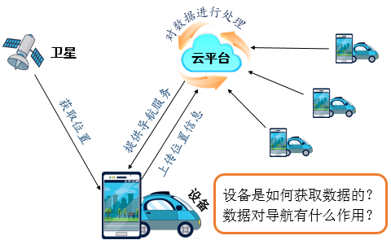
了解导航的工作过程
智能车载导航系统包括设备（物）、通信网络和应用服务等3部分组成。其中定位设备获取位置信息，通过通信网络传给云平台，云平台对收集到的数据进行处理，再通过导航软件为用户提供导航服务。
思考途中问题

Slide 9
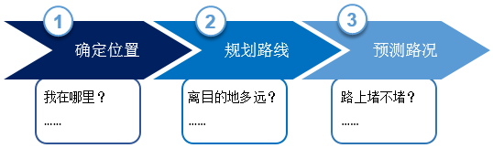
项目3 车载导航指引路线
项目实施

Slide 10


运用定位确定位置
使用导航软件时，地图中都会出现类似 标识，它会随着我们的移动而发生方向和位置的变化。
获取位置 打开手机导航软件，根据下图提示，选一选。

Slide 11

运用定位确定位置
寻找影响定位的因素 使用导航时，定位会受到诸多因素的影响，阅读知识贴士内容，说一说下表所列举的问题原因。
序号 | 问题情境 | 原 因
1 | 关闭手机定位服务，为什么无法获取位置信息
2 | 在封闭的地下室，为什么提示“卫星信号弱”
3 | 在城市高架桥上，为什么显示在地面

Slide 12
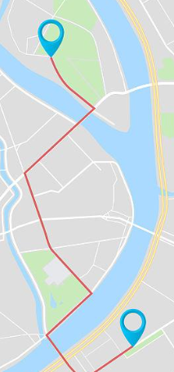
运用定位规划路线
导航确定位置后，还需要把城市道路信息提取出来，根据出发地和目的地，寻找之间的最优路线，最终沿着规划的路线走。
定位与路程 在导航中输入要去的终点位置，看看有几条路线，选择一条最优路线，记录在下表中。
 | 活动记录
 | 定位位置：_______________
 | 终点位置：_______________
 | 推荐路线： 路线（1） 路线（2）
 | 结论： 通过 位置和 位置，就可以确定行程的 。

Slide 13
运用定位规划路线
定位与时间 如下图所示，车辆上午9:00从B点出发到A点，如果这条路限速60公里/时，大约何时达到。

Slide 14
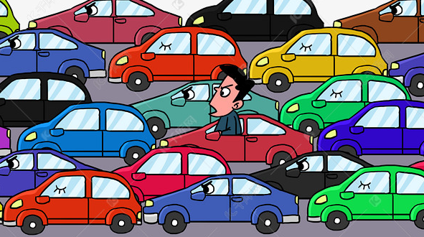
运用定位预测路况
当导航系统收集到足够的交通数据，它可以利用各种算法来检测和预测交通拥堵，它会重新规划路线，以避开拥堵区域，节省时间和燃料。
定位与道路拥堵关系 如下图所示路段，使用A导航软件的车有100辆，使用B导航软件的车只有2辆，显示的路况信息会一样吗？为什么？

Slide 15
运用定位预测路况
运用定位数据预判路况 行驶过程中，每一辆使用导航的车，都会适时更新位置信息，并发送给服务器，所有车辆构成了一个交通网络。判断定位数据与路况的关系，完成下表内容。
定位数据 | 路况 | 显示颜色 | 到达时间
某个路段收集的用户数据速度突然变慢 | 拥堵 | 红色 | 延迟
某个路段收集的用户数据速度逐渐正常

Slide 16
项目3 车载导航指引路线
素养提升
01
02
项目总结
核心概念

Slide 17

项目总结
在导航系统中，感知层通过 技术获取车辆的 信息，通过网络传给云服务平台。云平台对数据进行处理，不仅可以计算出当前与目的地的 、估算预计达到 ，还可以预判道路的 ，提供导航服务。

Slide 18
核心概念（定位技术在导航中的应用）
在蓝色虚线框中填一填
导航之所以能够精确制导，定位是非常关键的技术，它可以发送和接收卫星信号。当启动导航应用时，可以精确地确定用户位置和方向，并基于当前位置和目的地，规划最佳路线。一旦导航系统收集到足够的数据，它可以利用各种算法来预测路况。

Slide 19
核心概念（物联网中的定位技术）
物联网定位技术目的是获取物体的位置信息，说一说定位技术在物联网系统中的作用，完成下图内容。

Slide 20
项目3 车载导航指引路线
拓展评价
01
举一反三
定位技术在生活中的应用
02
学以致用
运用定位技术改造万物

Slide 21

定位技术在生活中的应用
定位技术除了在手机导航中应用外，在生活中还有哪些应用，在下图中记录下来。
应用举例：
_____________________________________________
________________________________________________________________
_______________________________________________________________

Slide 22
运用定位技术改造万物
选择生活中的一些物品，通过日常生活中存在的问题，为这些物品赋予定位功能后，可以产生什么功能？能解决生活中的哪些难题？填写在下表中。
名称 | 问题 | 功能
防丢钥匙 | 经常找不到、容易丢失 | 丢失以后，手机查找，显示位置并自动发出声音或光线

Slide 23

维度 | 评价指标 | 评价结果
项目达成 | 你能正确使用车载导航吗？ 车载导航中定位传感器的作用是什么？ 你能描述导航中定位对规划路线、预测路况影响与作用吗？
概念理解 | 定位技术使用的设备是：___________________ 定位采集的数据类型是：___________________ 定位数据应用的场景有：___________________

Slide 24
维度 | 评价指标 | 自我评价
信息意识 | 能够了解定位技术及其应用，能根据物联网场景判断定位技术的使用及作用；能根据问题准确分析信息需求，判断信息获取方式，辨别信息可靠性。
计算思维 | 能够剖析“车载导航系统”工作的过程，理解定位技术在物联网应用中的作用，能够在学习过程中提出问题、分析问题、解决问题。
数字化学习 与创新 | 能正确使用手机、车载导航功能，利用软硬件平台探究知识、验证原理。
信息社会责任 | 定位技术对物联网发展的影响，自主可控的重要性。

Slide 25
义务教育《信息科技》八年级上册
第2单元 探究旅行便捷奥秘
项目 3
车载导航指引路线
请了解定位技术在交通、医疗、农牧、军事领域的更多应用和作用。说说定位技术的自主可控对于物联网发展的意义。

